Slide 1
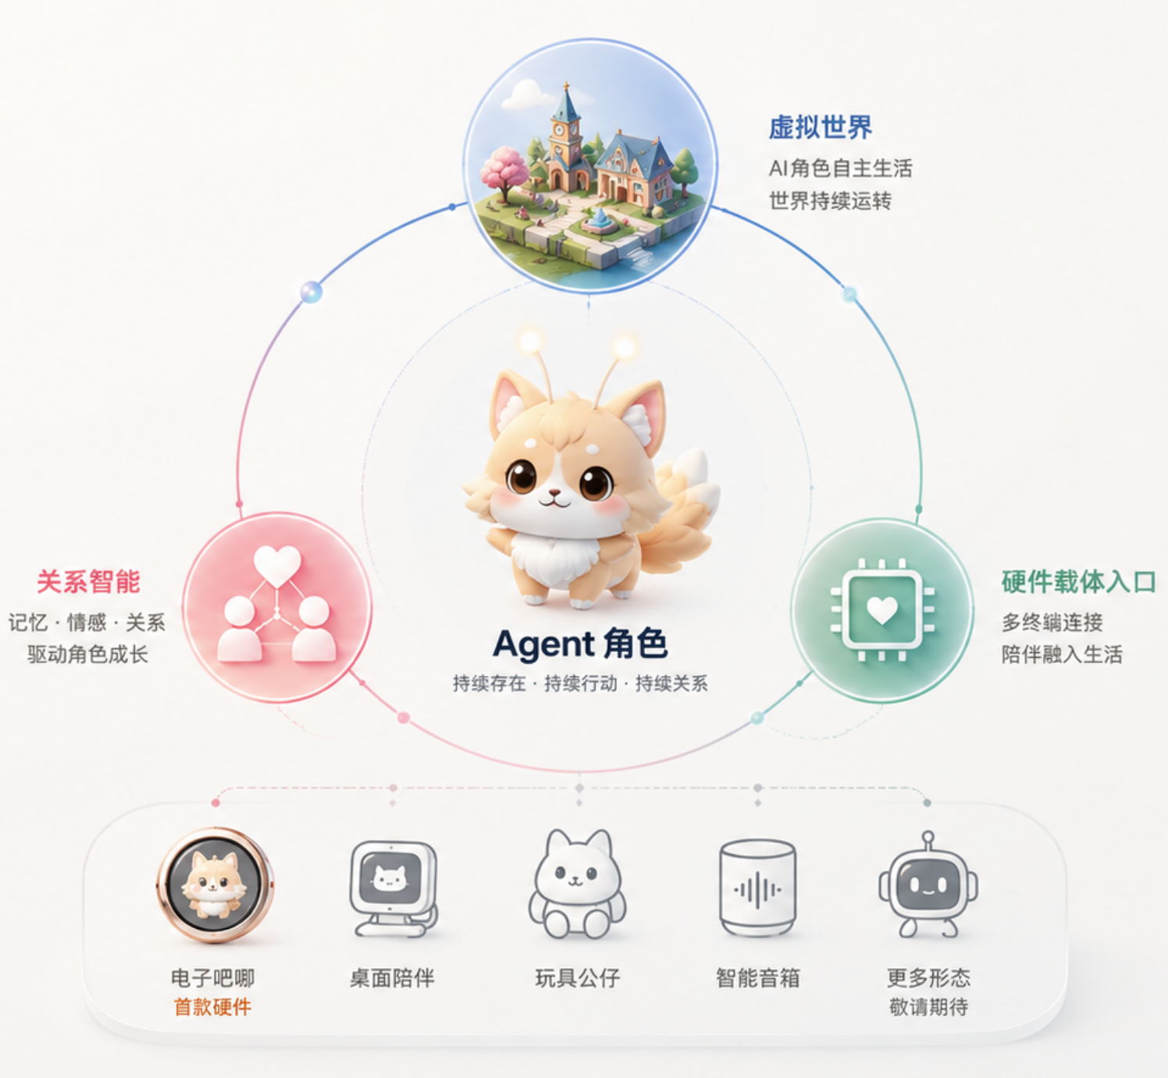
疯狂宠物城 · AI 陪伴
疯狂宠物城
让AI角色真正生活在世界里
用虚拟世界、关系智能与硬件载体入口
做新一代AI陪伴产品
Agent 角色
关系智能
虚拟世界
硬件入口
持续存在
持续成长
持续运行
跨设备陪伴

Slide 2
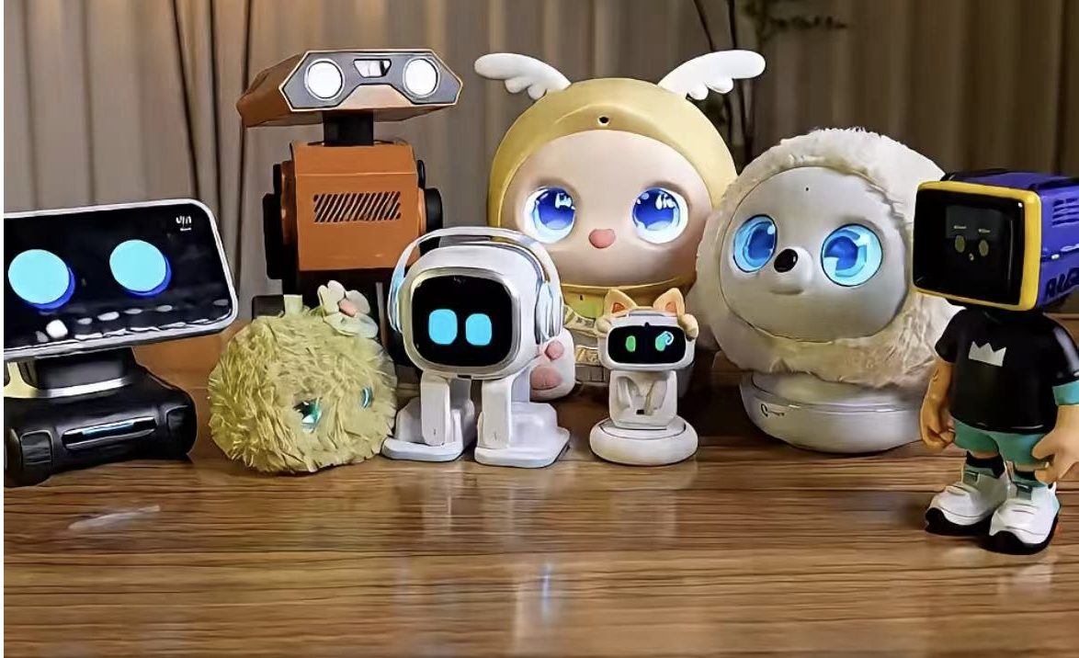

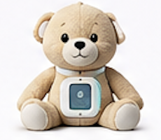
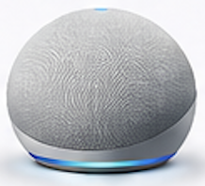
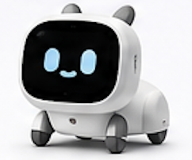
问题与机会
AI陪伴不等于对话智能
陪伴硬件市场还在做"高级工具",不是在做"长期关系型陪伴"。
但今天的“陪伴”仍然是割裂的，长期关系尚未解决
AI Companion App
AI 玩具
智能音箱
桌面机器人 / AI Pet
CHAT
会聊天、开始有记忆 人格化角色
有实体、有角色感 可互动
全天候存在 家庭入口
有身体、有 Presence 情感表达更丰富
需求已经被验证（软件 + 硬件同时爆发）
↓
↗
●
被困在聊天框中 无法真正进入生活
关系和记忆较浅 长期成长有限
仍然是 Assistant 工具属性强
成本高、体验碎片化 关系体系弱
2.2 亿次
+88%
290 亿元
全球 AI Companion App 累计下载量
2025 H1 下载量 同比增长
2025 中国 AI 玩具市场 预计规模
截至 2025 年 7 月
2025 H1
2025E
✦
今天市场不缺 AI Companion，缺的是一个“持续存在的 AI 伙伴”。
Source: TechCrunch / Appfigures
Source: TechCrunch / Appfigures
Source: CCTV / 工信部公开信息
对话创造互动，关系创造陪伴。
♥
用户已经证明：愿意与 AI 交流、建立情感连接， 并为“有角色感的 AI”付费。

Slide 3
问题与机会
AI陪伴正在从 Conversation → Relationship → Life
这件事以前做不了，现在刚刚能做
2014–2021
2022–2024
2024–2026
Now
Next
Voice Assistant
Generative AI
AI Companion
Embodied Companion
AI LIFE
“听得懂命令”
“会聊天”
“记得你、有性格”
“开始进入现实世界”
“一个持续存在的 AI 生命”
Siri / Alexa
ChatGPT / Character.AI / Replika
Personality + Memory + Voice
AI Toy / AI Pet / Speaker / Robot
Agent + World + Relationship + Hardware
指令→ 反馈
对话
长期记忆+个性化
角色+ 硬件
持续存在的个体
为什么是现在？ 四大技术拐点同时跨越产品化临界点
Intelligence ↑
Cost ↓
Realtime ↑
Agent + Memory ↑
AI
$
◖
∞
模型能力跨过可用临界点
同等智能推理成本大幅下降
Voice + Multimodal 成熟
AI 从 Session 走向 Persistent Agent
开放理解 / 推理 / 人格
让长期、高频陪伴第一次经济可行
AI 从“输入框”进入自然交互
记住过去 + 持续行动 + 长期存在
➜ AI 陪伴正在从 Chat 走向真正的 Relationship，最终走向 Life。
2024–2026，模型、成本、实时交互、Memory 与 Agent 第一次同时跨越产品化临界点。

Slide 4
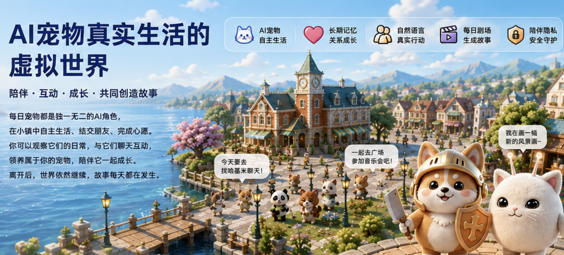
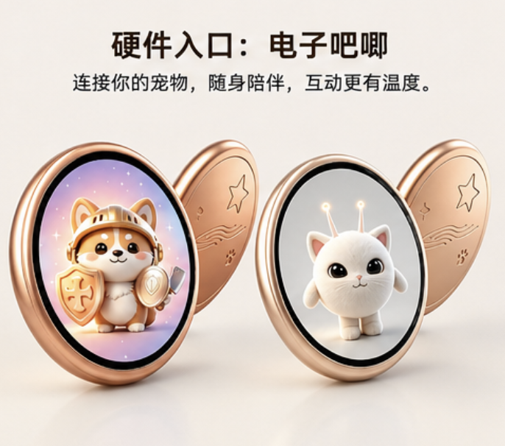
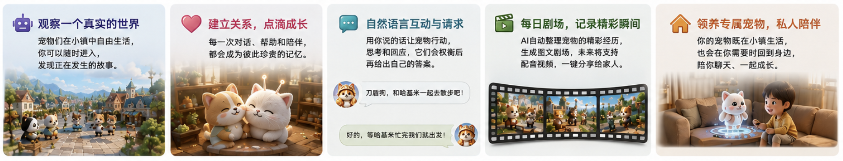
解决方案
我们在做的不是聊天机器人，而是真实活着的Agent角色 - 共生型陪伴
在虚拟与现实世界之间共生，持续存在、持续行动、持续记忆，与用户建立可延续关系:
主页：
https://www.aixiaobai.com.cn
移动端：
https://mobile.aixiaobai.com.cn/
一个有Life的Agent
它有自己的人生
你不在线，它继续生活。
它记得你们共同经历过什么
关系不会随着 Session 结束。
它会因为这些经历而改变
今天发生的事情会影响明天的它。
Notes:
① 它有自己的人生
你不在线，它继续生活。
② 它记得你们共同经历过什么
关系不会随着 Session 结束。
③ 它会因为这些经历而改变
今天发生的事情会影响明天的它。
然后说：
“所以我们不是让 AI 更像人说话，而是第一次让 AI 拥有连续的人生。”

Slide 5
团队
AI产品 × Agent工程 × 消费硬件的完整创始团队
从 AI Identity、虚拟世界到硬件量产，核心能力均由创始团队内部闭环
CEO
CTO
HARDWARE LEAD
AI 产品 × 消费硬件商业化
Agent × Mind× World Engine
消费电子 × 供应链量产
丁小晶
陶×
田××
10+ 年 AI 消费硬件产品经验
核心 AI Infra / Agent 工程经验
20 年消费电子 / 教育硬件经验
小度教育副总经理 & 产品负责人 曾负责智能音箱 / 学习机 / 机器人等产品 覆盖产品定义、用户场景与整体商业推进
美团 & 蔚来自动驾驶 AI Infra 技术负责人 负责 Agent 架构、长期记忆与关系能力建设 主导 Mind & World Engine 的工程实现
小度教育硬件负责人 负责首款硬件工程化、供应链与量产落地 覆盖成本、品质与规模交付
把 AI 做成用户愿意长期使用的消费产品
把“持续存在的 AI 关系”真正工程化
把 AI Identity 从虚拟世界带进现实
核心能力闭环
AI产品 / 用户 / 商业化
→
Agent / Memory / Relationship / World
→
硬件工程 / 供应链 / 量产
✓
核心团队已共同完成第一阶段 Prototype：虚拟世界、Agent 行为、Mind Engine 核心链路已跑通
AI Identity → Relationship → World → Hardware

Slide 6
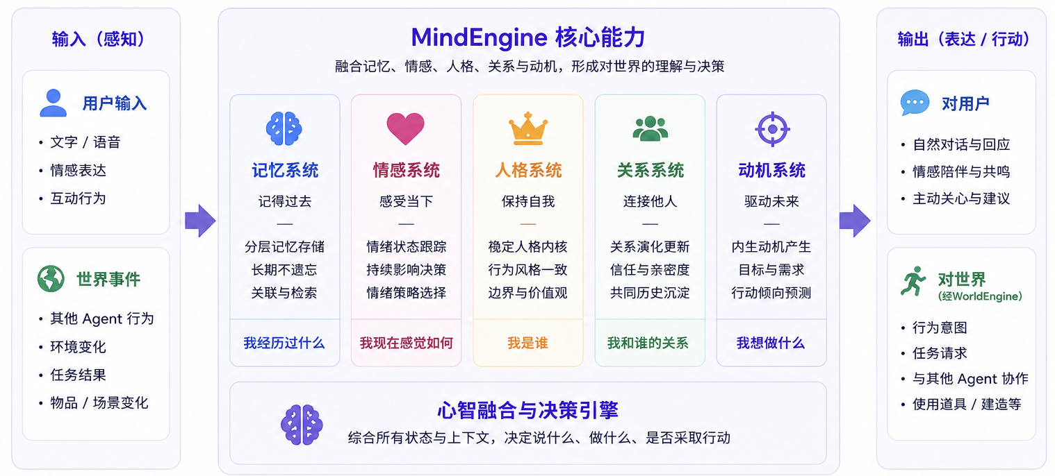
技术壁垒
Mind Engine：从任务智能到关系智能
长期记忆、情绪感知、人格一致性，让AI从任务智能升级为关系智能
任务智能 vs. 关系智能
任务智能
关系智能
Task Intelligence
Relational Intelligence
效率与执行
连接与共情
核心目标
完成任务,提升效率
核心目标
建立关系,提升信任
关注点
事(Task/Process)
关注点
人(User/Relationship)
评价标准
任务完成度、执行效率、ROI
评价标准
关系质量、用户满意度、信任度
技术核心
规划、分解、推理、工具调用
技术核心
记忆、情感计算、伦理、社交模拟
AI角色
工具、执行者、助理
AI角色
伙伴、情绪价值提供者
案例
用户说：最近期末了考试压力大，我英语都不知道怎么复习，肯定要挂了
任务型AI：我给你提供一套复习方法
关系型AI：哎呀，我也发愁呢，最近也在考试，我英语模拟一塌糊涂
价值：让每一只 AI Pet 越来越懂你，也越来越像它自己
长期记忆 · 情感真实 · 关系持续深化 · 在世界中共同成长

Slide 7
技术壁垒
需求萌生
→
World Engine：世界不是人为运营，是Agent驱动进化的
→
实体生成
我们定义世界运行的底层规则，让 Agent 基于自身需求自主行动、创造，并持续改变世界。
传统虚拟世界｜人创造世界 HUMAN-DRIVEN
Agent World｜Agent 创造世界 AGENT-DRIVEN
人
→
✎
→
□
→
◎
🐱
→
↗
→
✦
→
◎
运营团队
人工制作
内容更新
世界变化
VS
Agent
自主行动
创造世界资产
世界变化
产生需求
策划 / 美术 / 程序
角色 / 地图 / 剧情 / 道具
版本发布
内在需求
探索 / 协作 / 创造
桃林 / 房屋 / 工具 / 关系
持续演化
决定世界要做什么
人工生产内容
版本更新
世界发生改变
来自性格与目标
自主采取行动
形成资产与关系
世界持续改变
世界每前进一步，都需要人生产一次内容。
世界每前进一步，来自 Agent 的自主行动。
WORLD ENGINE（规则层）
人力投入 ↑ → 内容生产 ↑ → 世界变化 ↑
空间 · 资源 · 物理 · 规则 · 持续状态
World Engine 不决定世界变成什么，只决定世界如何运行。
World Engine = Rules of the World
两个例子，一眼看懂 Agent 如何改变世界
空间
资源
规则
持续状态
CASE 01｜种植桃林
CASE 02｜创造浮空车
需要食物 → 开垦土地并种植 → 荒地变桃林，成为世界永久资产
需要跨越地形 → 研究、设计并制造 → 浮空车出现，影响其他 Agent
世界可以被 持续改变
创造与行动 存在真实约束
Agent 行动 遵循世界规律
做出的改变 不会凭空消失
不是运营团队放了一片桃林，而是 Agent 自己种出来的。
不是运营团队更新新道具，而是 Agent 自己创造出来的。
Agent 的行动形成永久世界资产，并成为下一轮演化的基础。
World Engine
道法自然，天地不仁，以万物为刍狗。
无意志、无偏爱的客观法则现实规律的数字化复刻
Agent在道的框架内，完成从改造自然到创造文明的伟大演进。
我们创造规则
Agent 创造世界

Slide 8
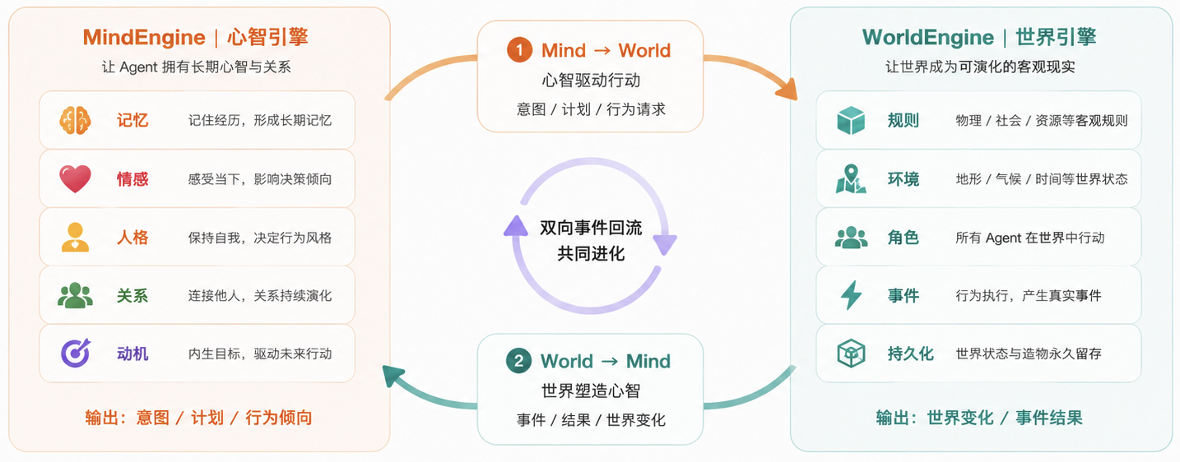
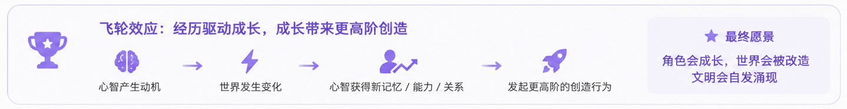
深度技术壁垒
MindEngine × WorldEngine：双向联合飞轮
单点能力容易复刻；真正难复制的是两套系统深度耦合后，事件持续双向回流的系统工程。
AI 对话角色
有心智，但经历停留在文本
AI 沙盘 / 游戏
有世界，但角色与资产多为预制
行业缺口：长期心智 × 可真实改造的持续世界

Slide 9

情 感 陪 伴 合 规 策 略
合规不是事后补丁，而是底层设计
AI 从“工具”走向“关系”后，监管关注点正在从内容安全延伸到未成年人保护、情感依赖、人格边界与监护责任
监管背景｜AI 陪伴正在进入新的风险阶段
传统 AI 的安全主要管理“内容”；当 AI 开始建立长期关系，安全还必须管理“关系”——与谁建立、建立什么关系、持续多久，以及是否产生不健康的情感依赖。
Content Safety → Relationship Safety
我们的判断 · 合规不是运营规则，而是 Relationship Engine 的系统约束
01
年龄分层
02
监护可控
成人与未成年人模式完整分离。未成年人不提供虚拟亲密关系型服务，仅开放陪伴、学习与兴趣向角色。
内置监护同意流程、使用时长限制、消费额度控制与现实提醒机制，监护人可查可管可停。
03
内容与角色分级
04
风险识别与干预
角色人格、关系类型与可触达内容按等级授权，人格一致性模型保证边界不被提示词诱导突破。
对高风险内容、异常情感依赖与自伤暗示进行识别，执行强制降级与干预，并引导至现实支持资源。
我们不把合规交给运营侧事后审核，而是将年龄、角色边界、关系权限与风险干预直接写入 MindEngine，让“什么关系可以发生”从系统底层就受到约束。

Slide 10
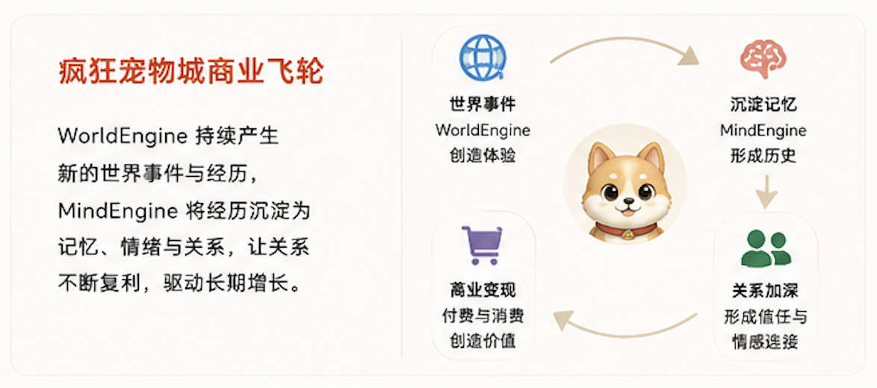
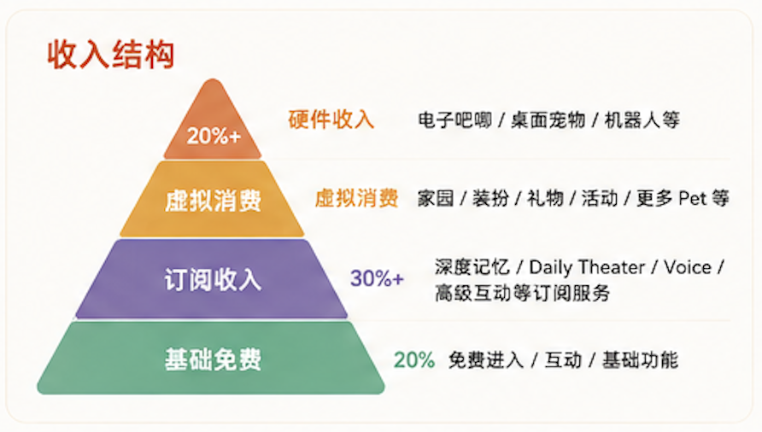
商业模式｜RELATIONSHIP ECONOMY
先让关系发生，再让关系创造价值
首次领养免费；关系加深后，从深度体验、关系表达走向硬件载体，持续提升用户 LTV
关系价值阶梯 · 如何赚钱
模式差异 · PROGRESSION → RELATIONSHIP
传统电子宠物 / 养成游戏
疯狂宠物城
CONTENT / PROGRESSION ECONOMY
RELATIONSHIP ECONOMY
内容 → 养成 → 等级 / 收藏 → 消费 / 解锁 → 新内容
经历 → 记忆 → 关系 → 表达 → 新的共同经历
核心资产
等级 · 道具 · 收藏
共同历史 · 关系 · Pet 人生
成长关系
User → Pet
User ↔ Pet ↔ World
用户离线
暂停 / 离线结算
Pet 继续生活、产生经历
硬件逻辑
Hardware → Relationship
Relationship → Hardware
内容负责让新的事情发生，关系负责让发生过的事情越来越有价值。
先最大化关系形成率，再围绕关系深度实现持续商业化。

Slide 11


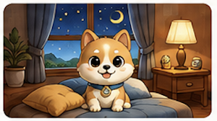

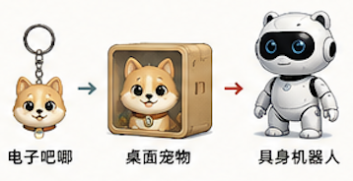
商业模式
从关系建立到现实陪伴的价值阶梯
免费领养、付费订阅、虚拟消费、内容衍生、硬件销售，构建多层收入结构
♡ 核心逻辑：关系越深，价值越大，商业模式自然升级
◉
认识
→
♥
陪伴
→
⌂
共同生活
→
▣
现实陪伴
→
∞
长期共生
01
认识世界
02
领养专属 Pet
03
深化陪伴关系
04
表达与经营关系
05
进入现实世界
建立关系
关系承诺
更深的共同生活
共同生活的仪式感
现实陪伴
WORLD
PET
NIGHT
HOME
BODY
探索虚拟世界，认识不同 AI Pet 互动、共同经历，形成基础记忆
更完整记忆｜Daily Theater Voice 语音｜更丰富互动 专属空间｜高级 AI 能力
家园装扮｜服装饰品｜礼物 旅行打卡｜特殊活动｜更多 Pet
选择并领养你的专属 Pet 它开始记得你，形成专属羁绊
同一个 Mind，进入不同 Body 让你的 Pet 来到你身边
商业模式： FREE
商业模式： FREE
商业模式： SUBSCRIPTION
商业模式： VIRTUAL GOODS
商业模式： HARDWARE
目标：最大化关系形成率
目标：提升领养与留存
目标：提升转化与 ARPPU
目标：提升 ARPPU
目标：提升 LTV
核心指标 D1/D7/D30 留存｜互动深度
核心指标 领养率｜领养后留存提升
核心指标 付费转化率｜ARPPU｜留存
核心指标 ARPPU｜虚拟消费渗透率
核心指标 购买转化率｜使用频次｜LTV

Slide 12
融资计划
本轮融资计划：用1000万完成从「产品验证」到「商业闭环」的关键跨越
本轮资金的核心目标验证产品、关系与硬件商业模式，形成下一轮融资所需的核心里程碑。
Step1
step2
step3
资金主要投入方向：
核心产品与 AI Engine - 30%
首款硬件研发与量产 - 50%
团队建设与运营增长 - 20%
♙
›
●●
›
↗
规模化增长 用户增长 × 收入增长 × 硬件扩张
技术可行性 Prototype
产品验证 + 关系验证 + 硬件验证
TODAY
完成三个关键跨越
完成跃迁
我们已走到哪里
01
02
03
↗
▰
♟
♥
◇
已完成 Prototype
➜
1000万
➜
Product
➜
Relationship
➜
Hardware
▪
虚拟世界已经跑通
可规模化产品
关系深度
AI Identity 进入现实世界
预计 8个月
➜
▪
Agent 可持续行动
从“能做出来”到 “有人持续使用”
从“AI 会聊天”到 “关系可以增长”
从纯软件到 硬件商业闭环
完成从 “技术原型” 到 “商业闭环” 的跃迁
▪
World Engine 基础链路完成
• 虚拟世界 + Agent + Relationship Engine 形成可运营消费产品 • 核心指标验证： 用户规模 / D30 / DAU/MAU / 陪伴频次
• 关系越深，留存 / 频次 /付费意愿越高 • 验证 Relationship Depth 是商业增长引擎
Mind Engine 基础链路完成
本轮融资目标是完成Step2，做完三个关键验证
• 首款电子吧唧量产 + 销售 • 同一 AI Identity 跨设备延续 • 验证用户愿意为 Physical Presence 付费
▪
▪
桌面版数字宠物已发布
Product Validation
Relationship Validation
Hardware Validation
✓
技术可行性已验证
用户愿意长期回来
关系驱动留存与商业化
验证虚实融合的商业闭环

